Slide 1


Creó: Jeremías
Para: mis pps
Música: A. Gutiérrez y los Violines Vallenatos
El Desierto de la Guajira está localizado en el extremo norte de Colombia y parte de Venezuela, en el departamento de La Guajira, cubriendo la mayor parte de la Península de la Guajira incluyendo parte del territorio del estado Zulia de Venezuela. El área posee inmensas reservas de carbón, explotado en una zona conocida como El Cerrejón. El área es también la zona de residencia de los indígenas Wayuu y de una gran variedad de flora y fauna del desierto. El Parque nacional natural Macuira está localizado en el desierto de la Guajira y es un oasis tropical. Es un parque nacional desde 1977. El parque es la única cadena montañosa de la Guajira.
Uno no se imagina la belleza que guarda el desierto y la península de la Guajira. El Cabo de la Vela es un lugar maravilloso que amerita conocerlo. Llegar allí permite reconciliarse con el silencio del mundo. Es una puerta que propicia la serenidad interior, en un ambiente entre montañas y agua. Allí los atardeceres son deslumbrantes.
Riohacha es la primera estación. Es un punto ineludible en donde encontrarás a las indígenas Wayú elaboran sus mochilas de colores que, entre hilos y figuras geométricas, guardan historias ancestrales. Es un trabajo hecho a mano con tanta creatividad que turistas y propios quieren tener.

Slide 2
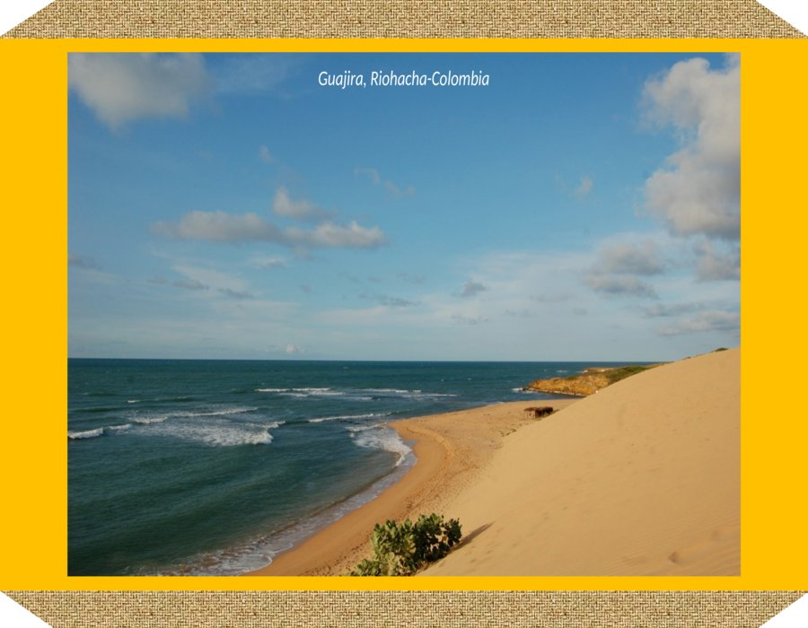

Slide 3


Slide 4
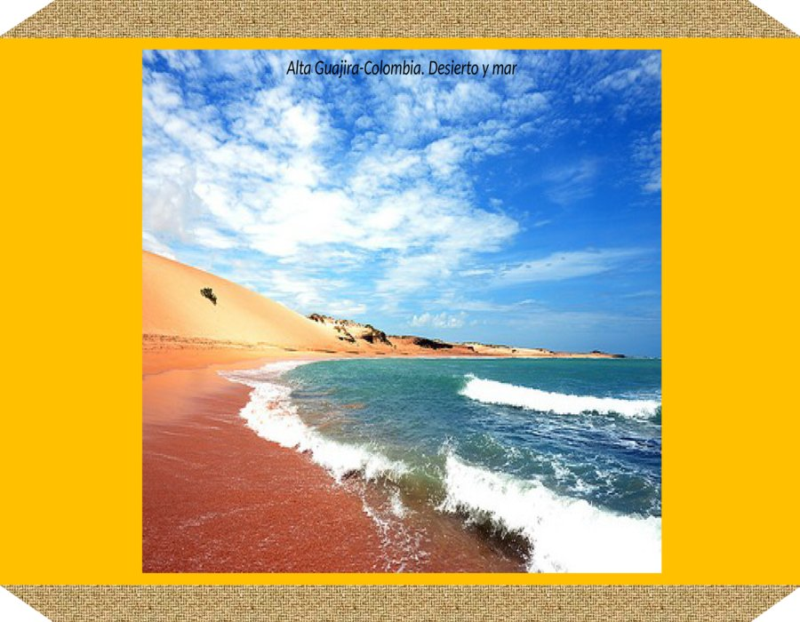

Slide 5
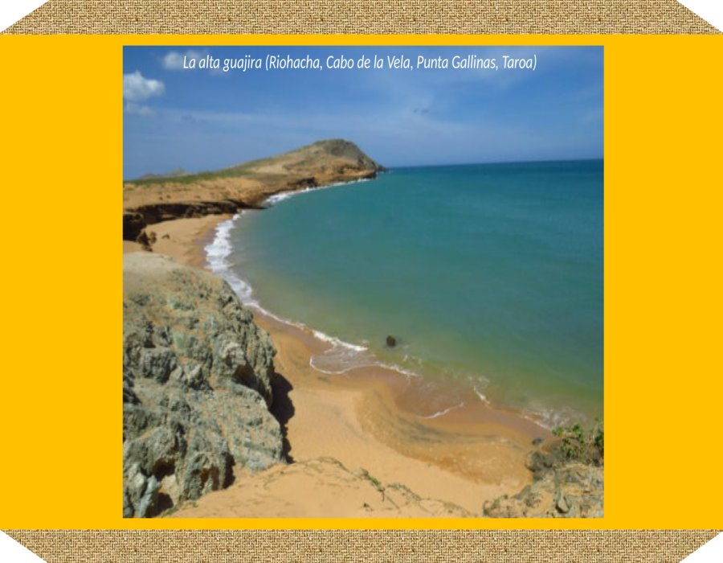

Slide 6
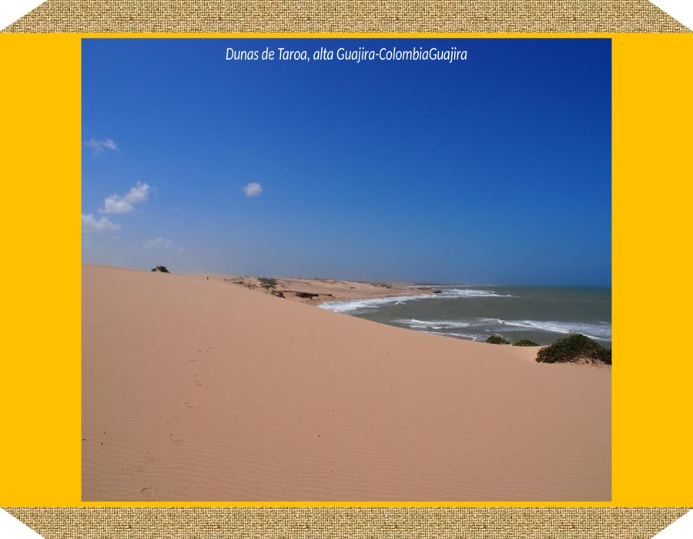

Slide 7
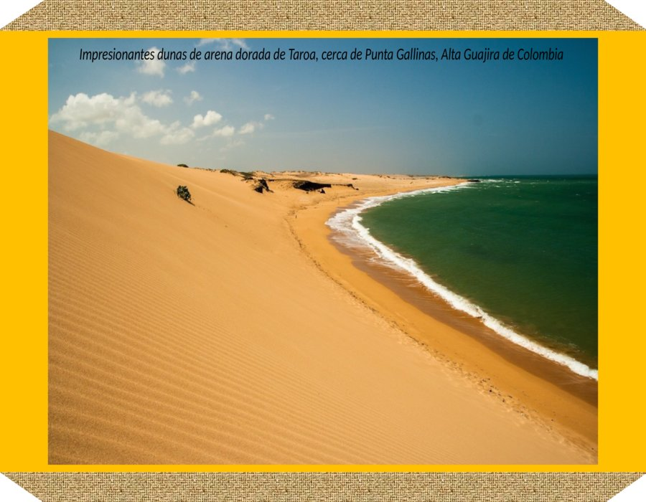

Slide 8


Slide 9
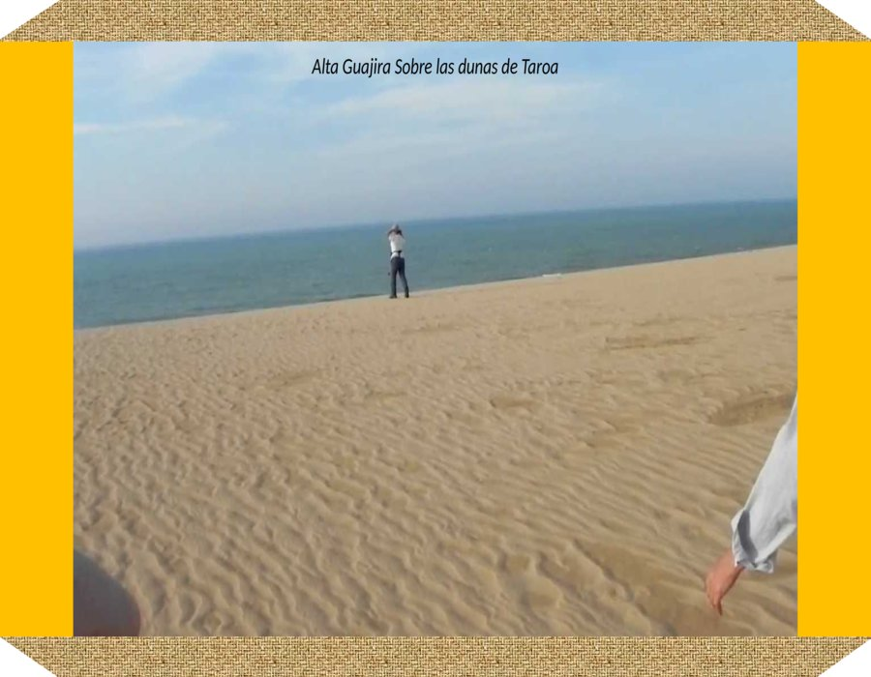

Slide 10
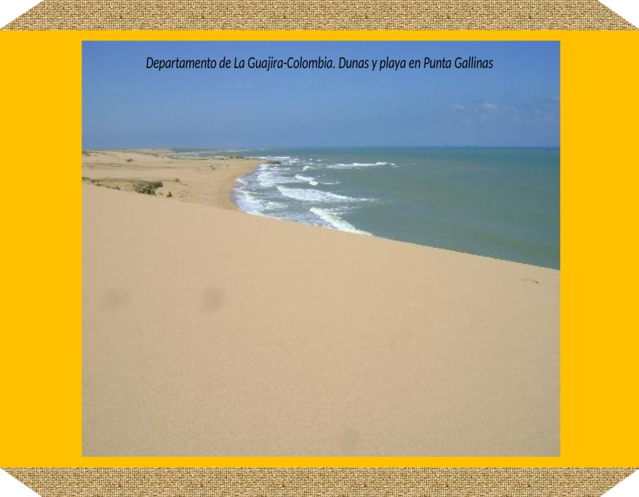

Slide 11
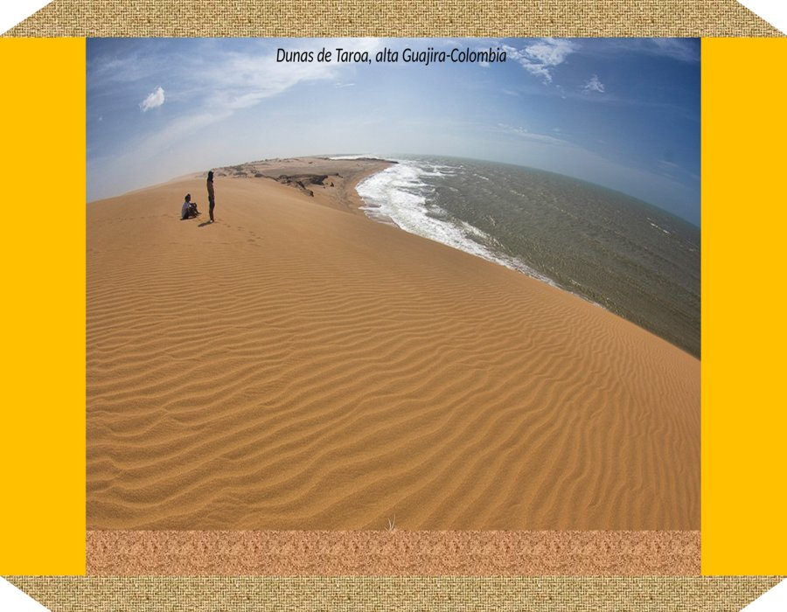

Slide 12
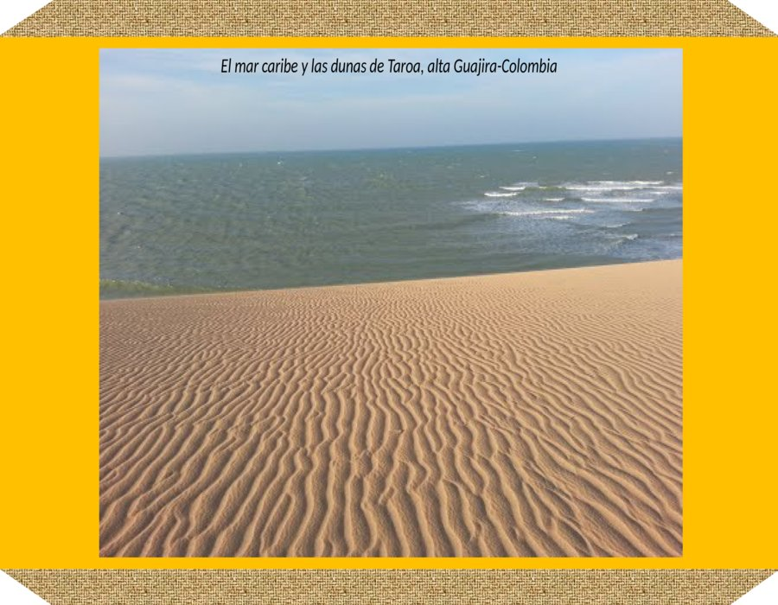

Slide 13
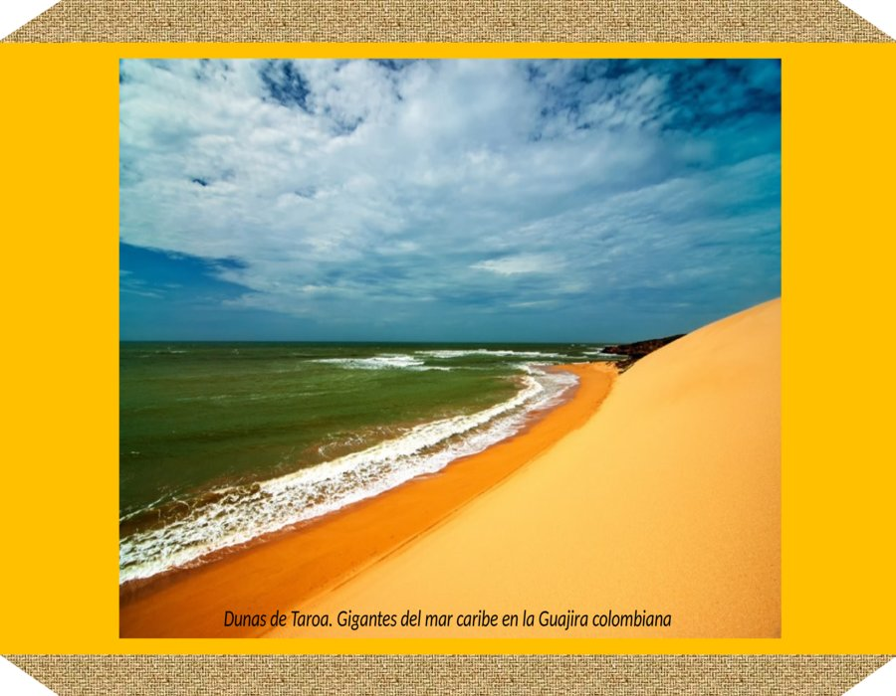

Slide 14
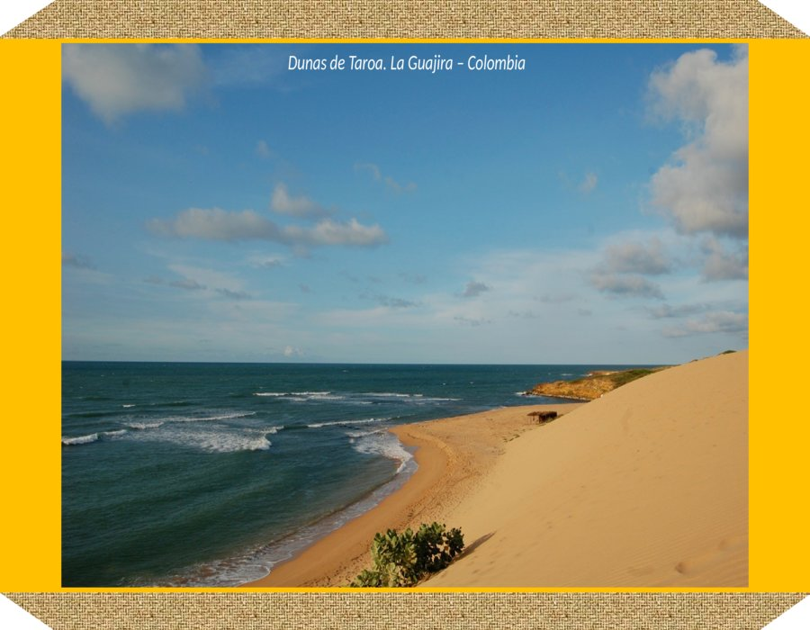

Slide 15
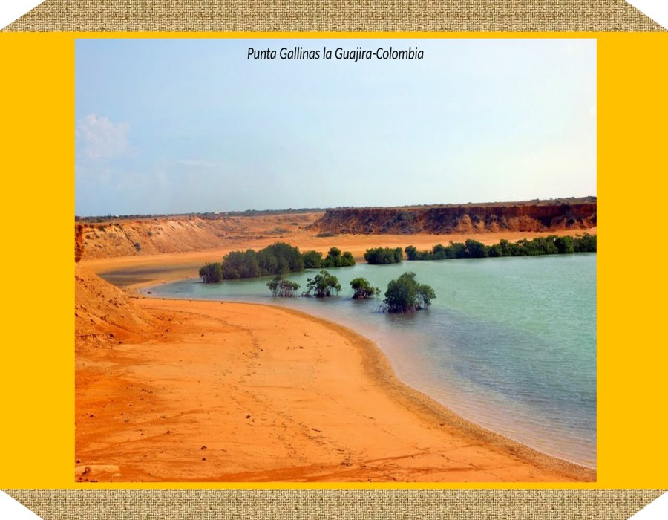

Slide 16


Slide 17
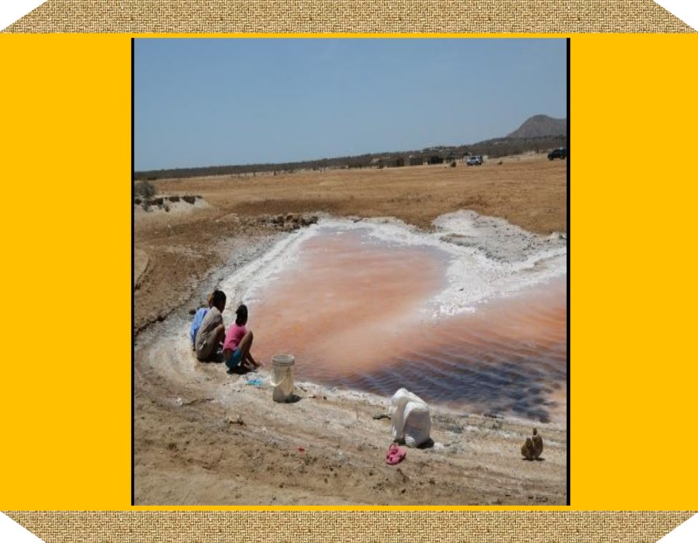

Slide 18
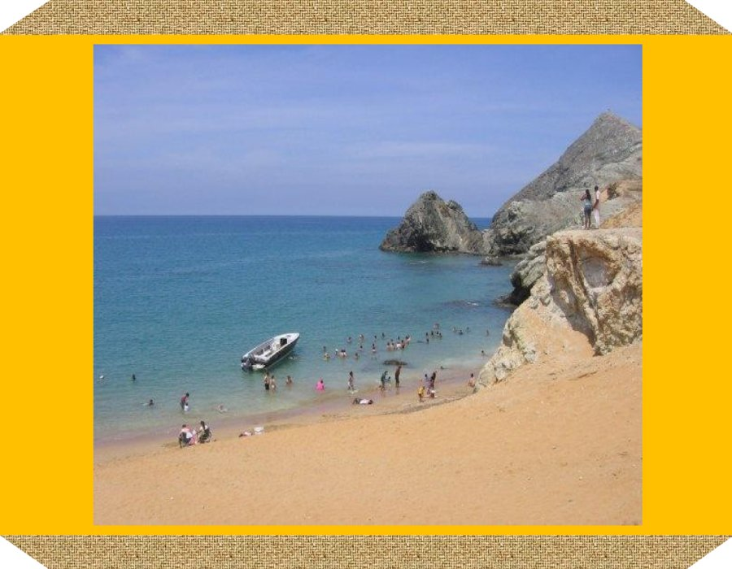

Slide 19
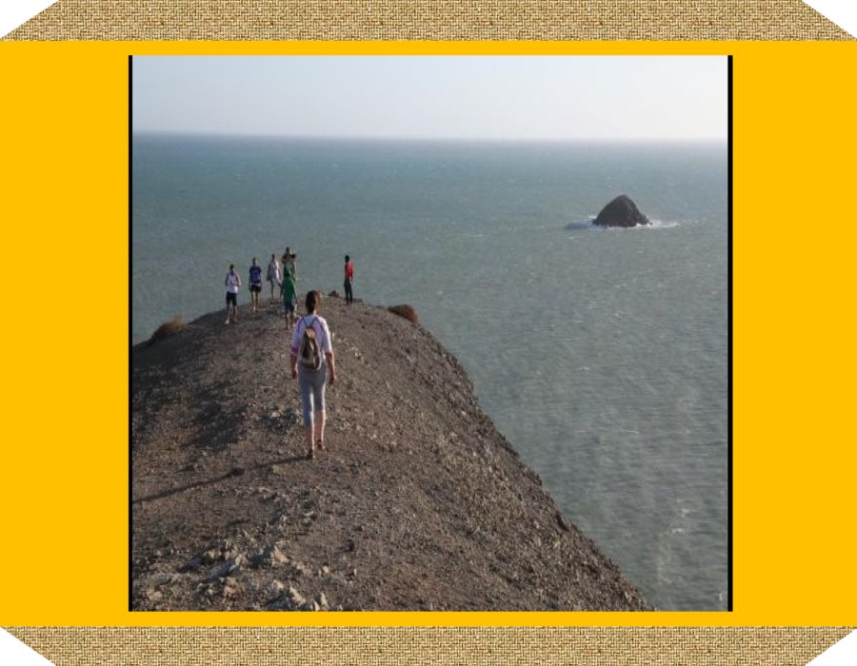

Slide 20
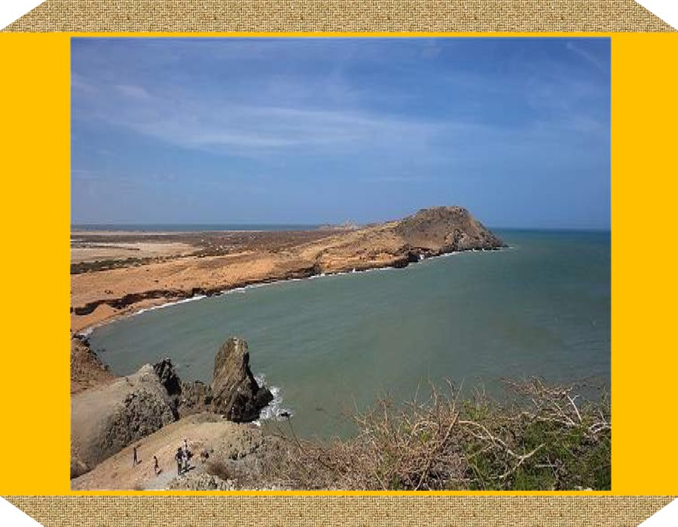

Slide 21
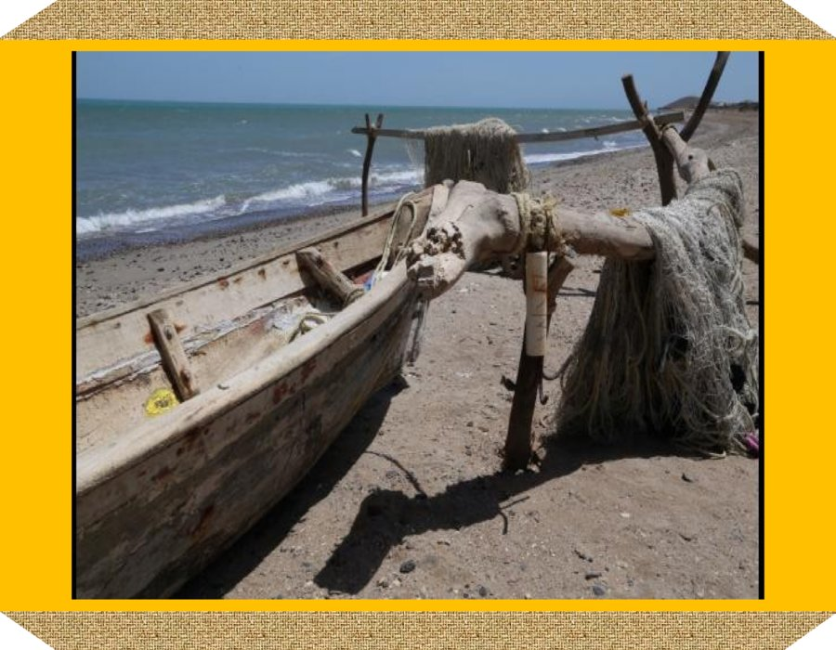

Slide 22
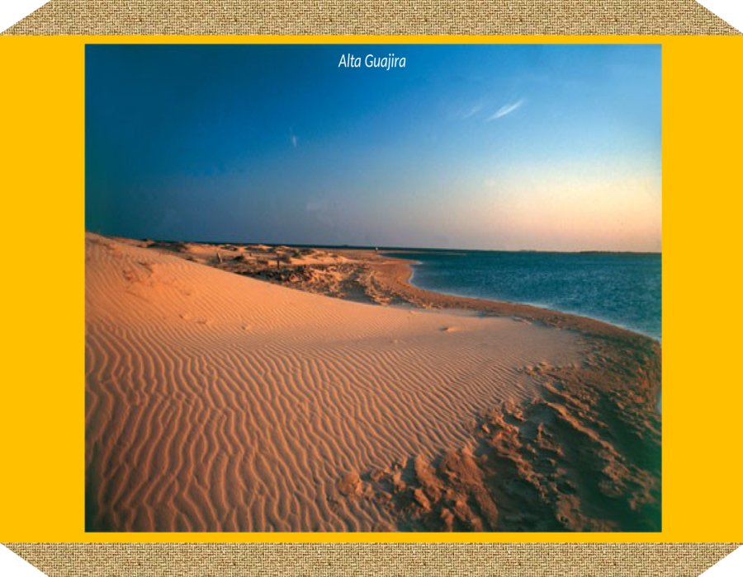

Slide 23
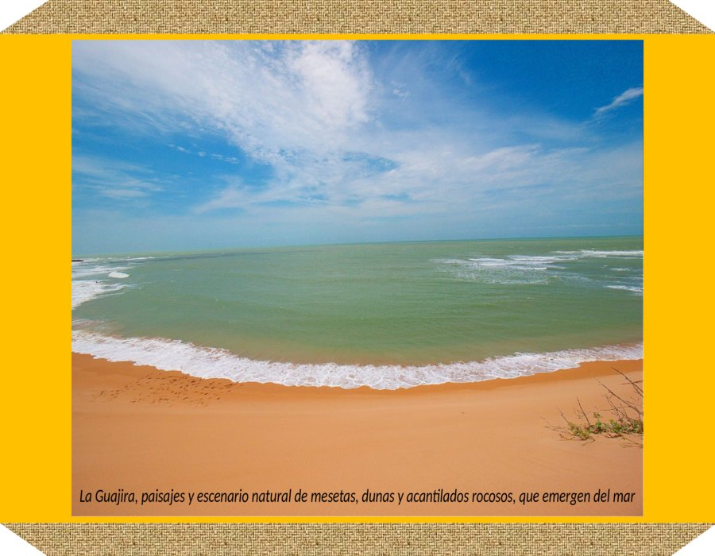

Slide 24
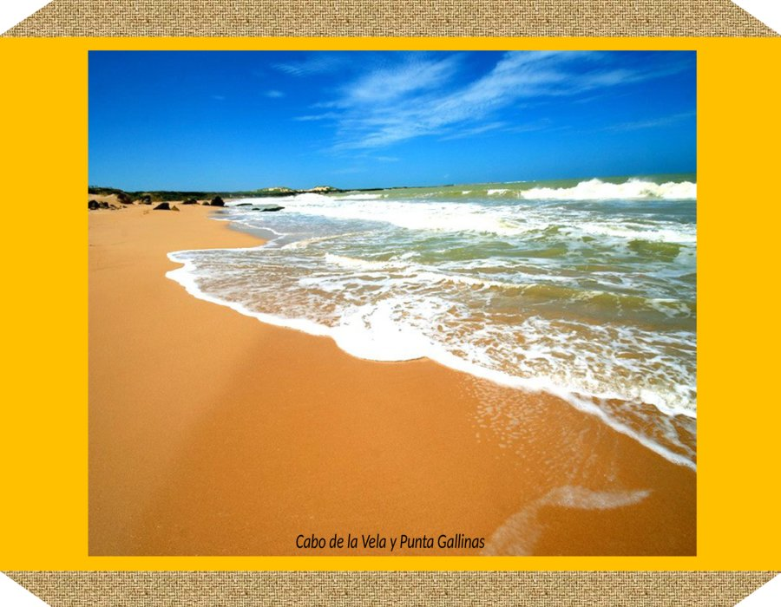

Slide 25
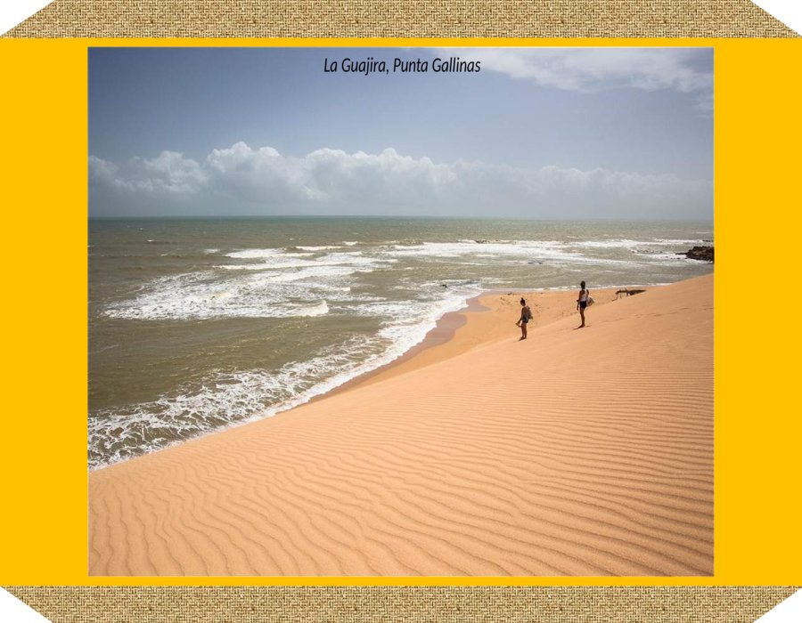

Slide 26
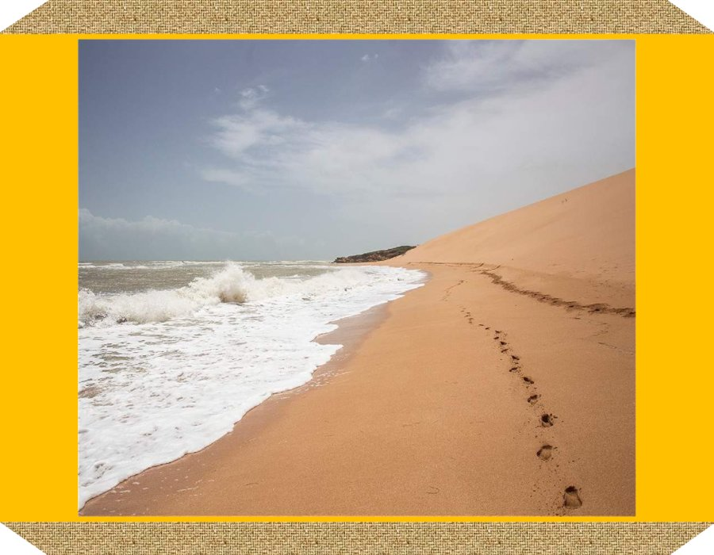

Slide 27
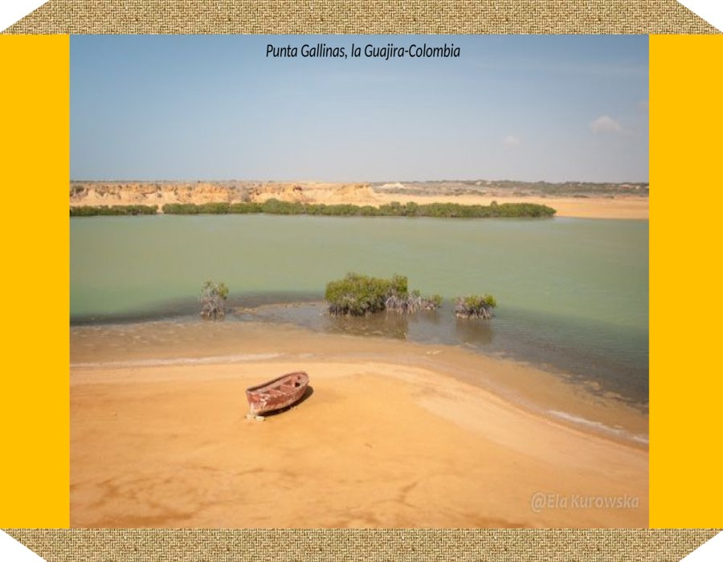

Slide 28
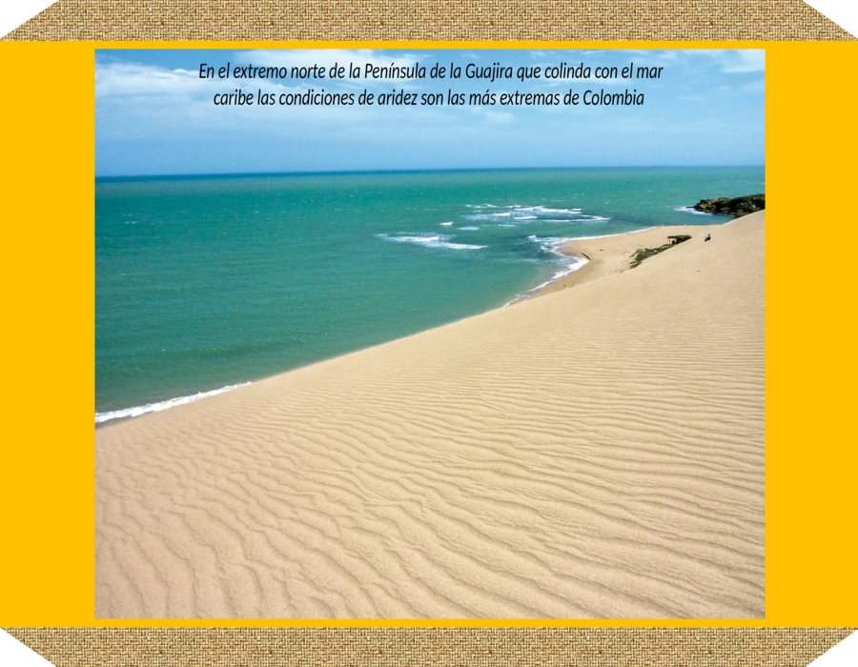

Slide 29
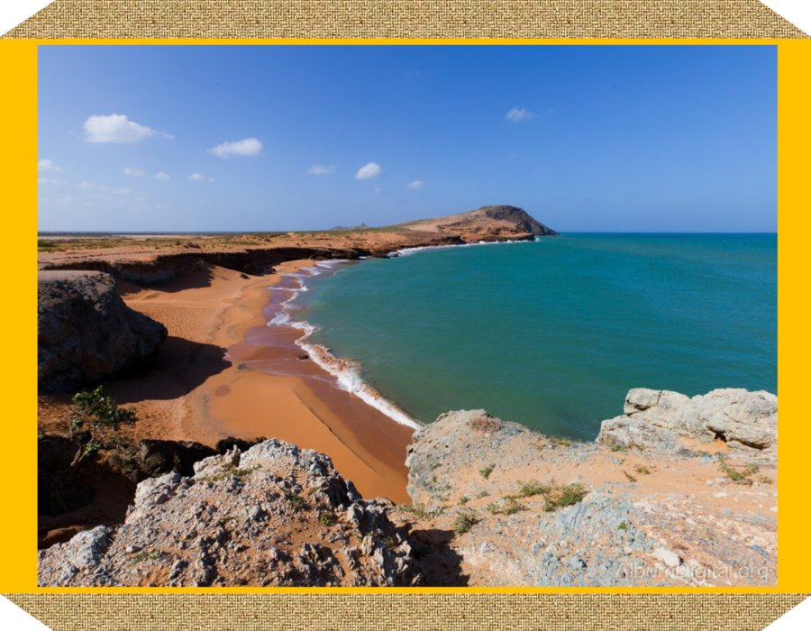

Slide 30
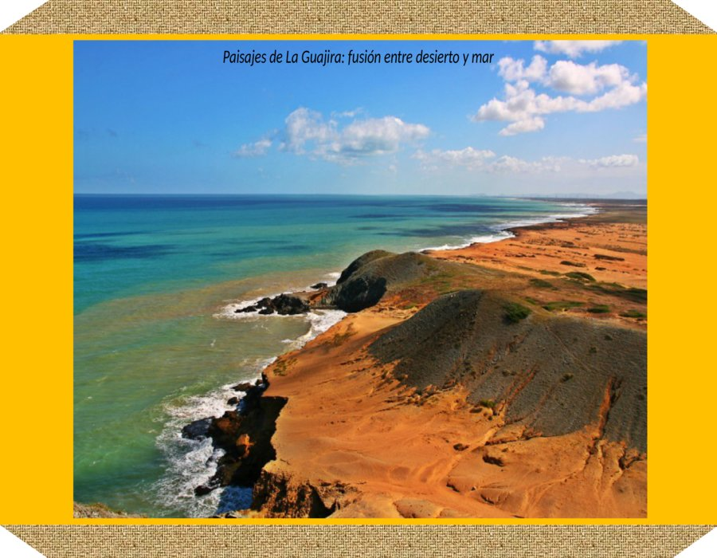

Slide 31
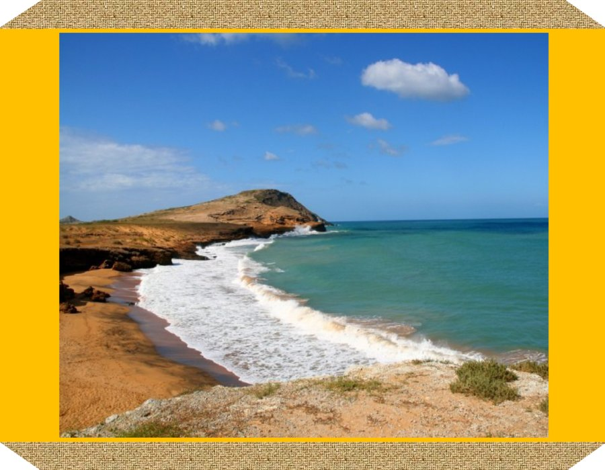

Slide 32
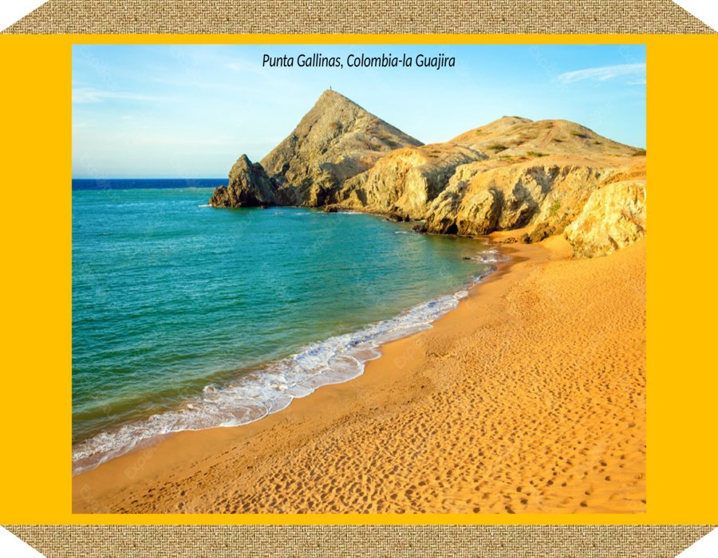

Slide 33
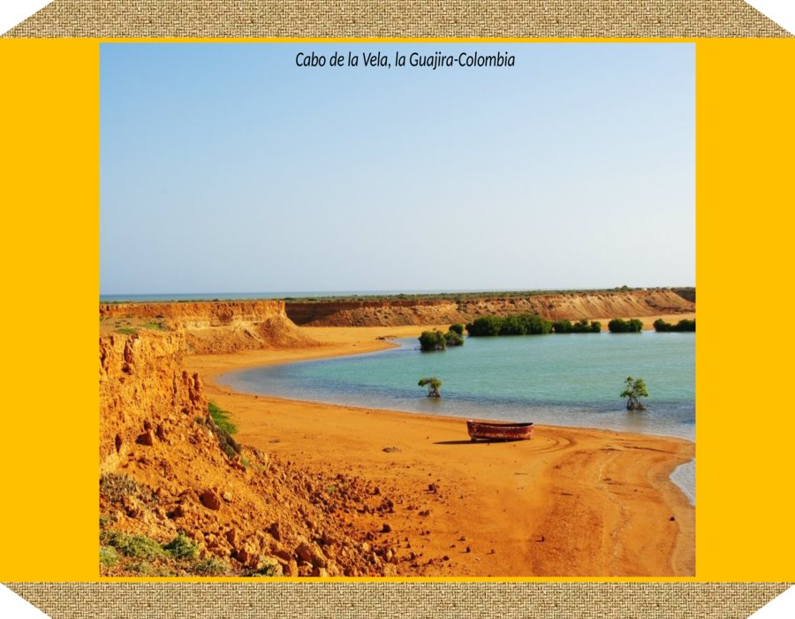

Slide 34
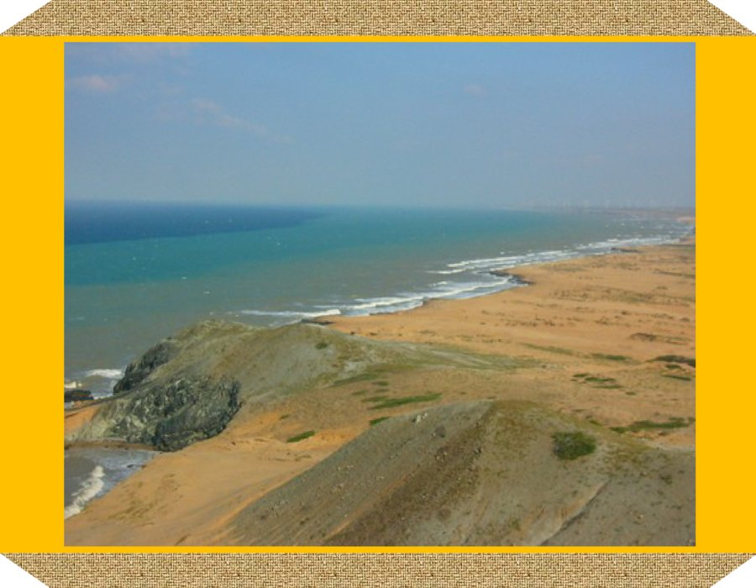

Slide 35
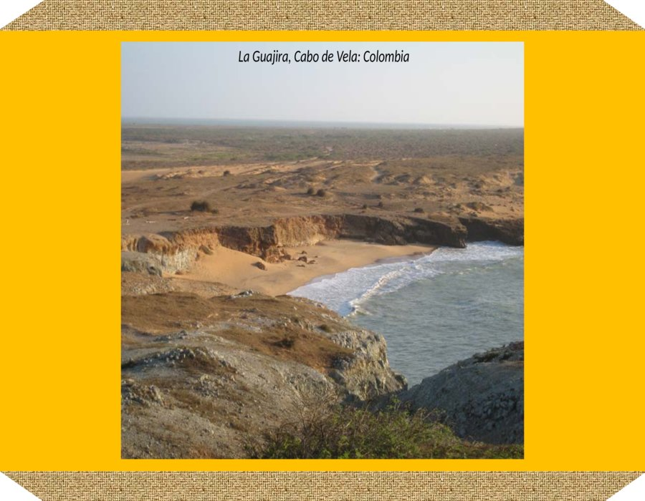

Slide 36
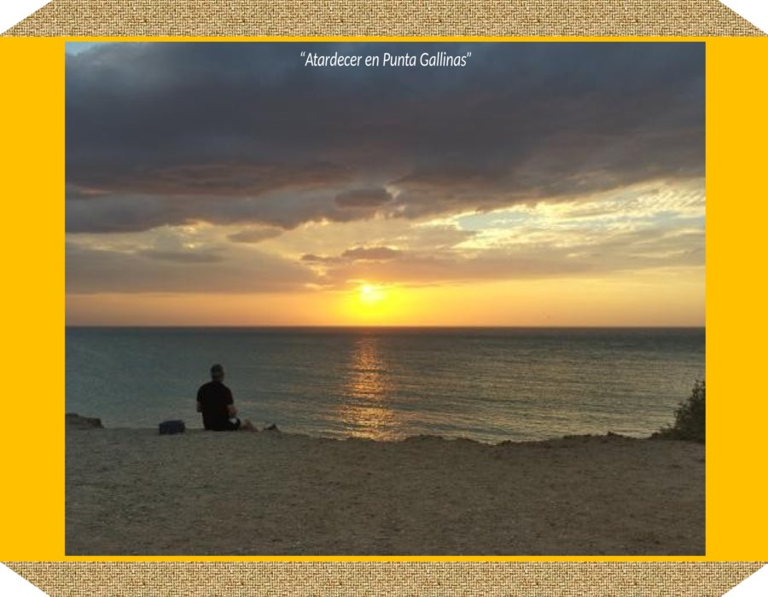

Slide 37
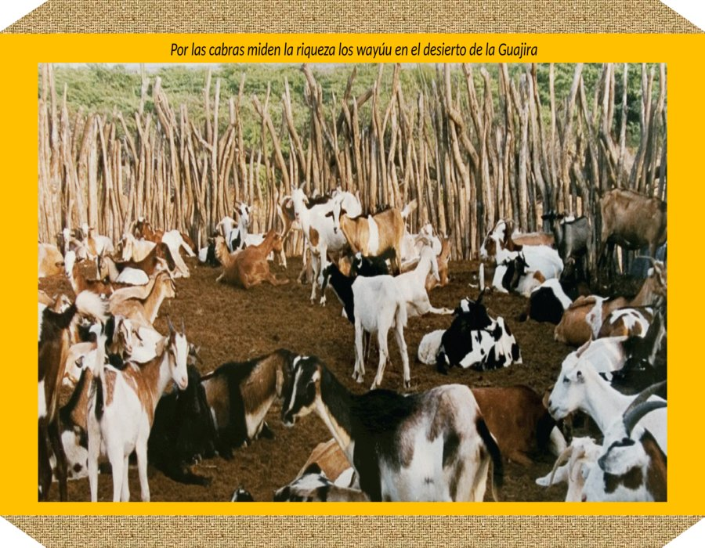

Slide 38
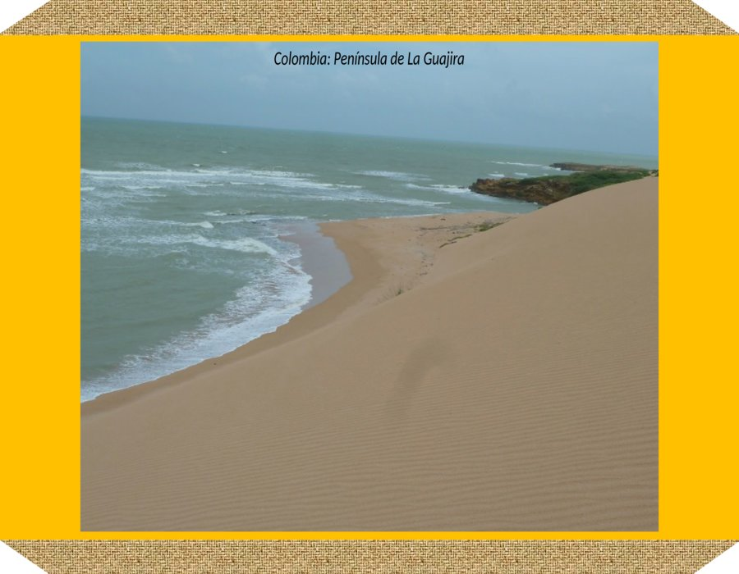

Slide 39
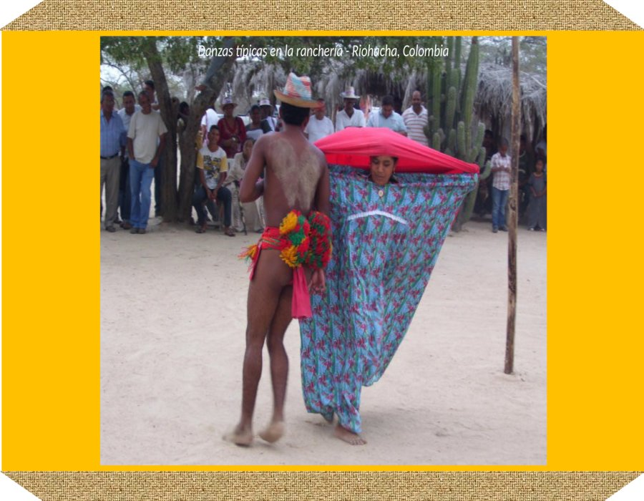

Slide 40
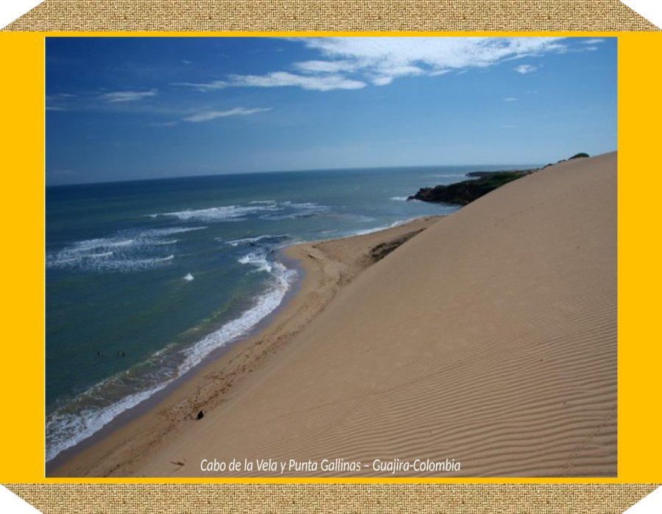

Slide 41
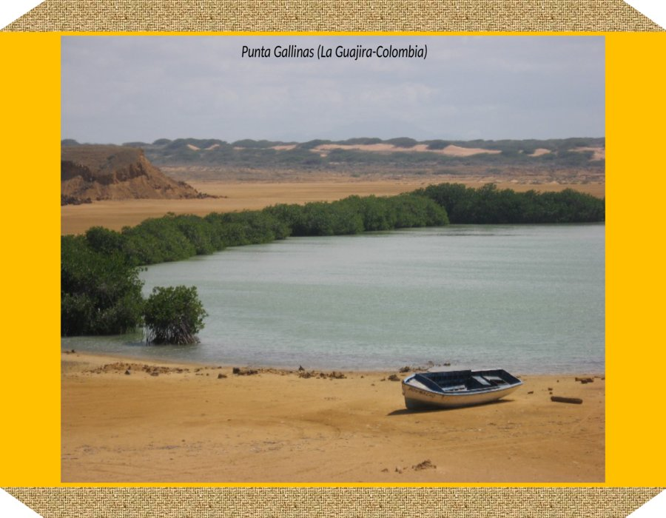

Slide 42


Slide 43
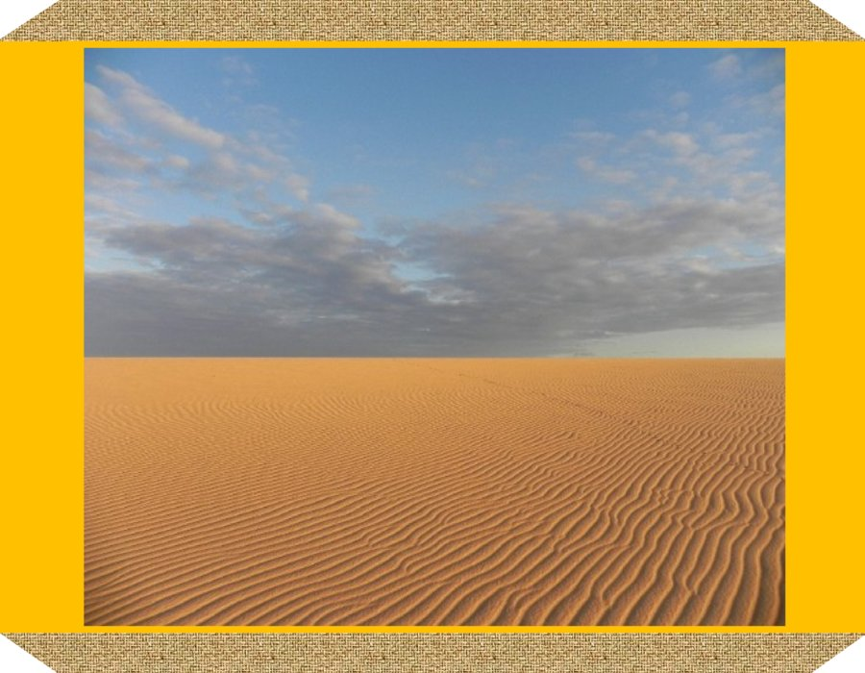

Slide 44
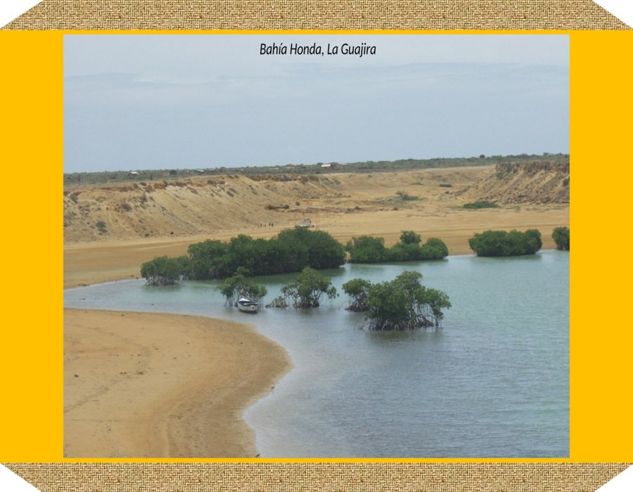

Slide 45
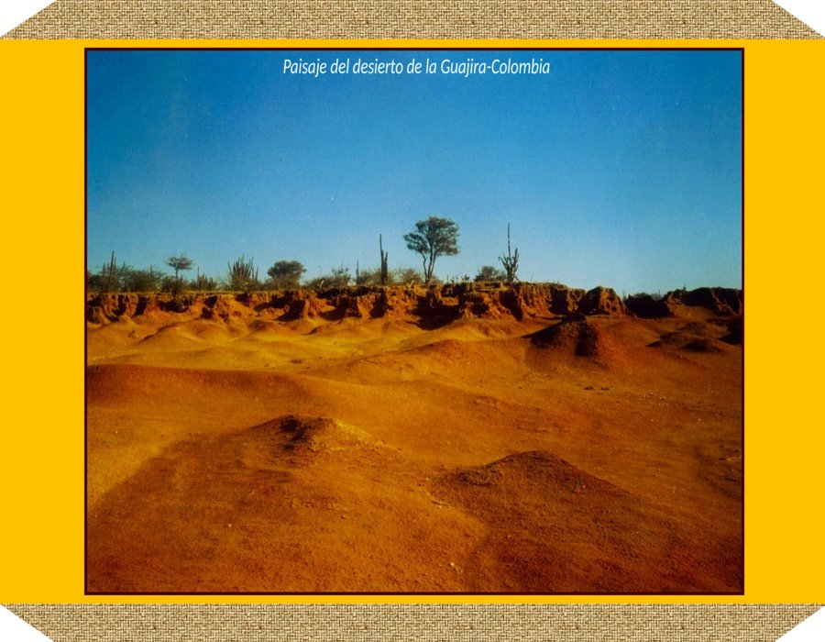

Slide 46
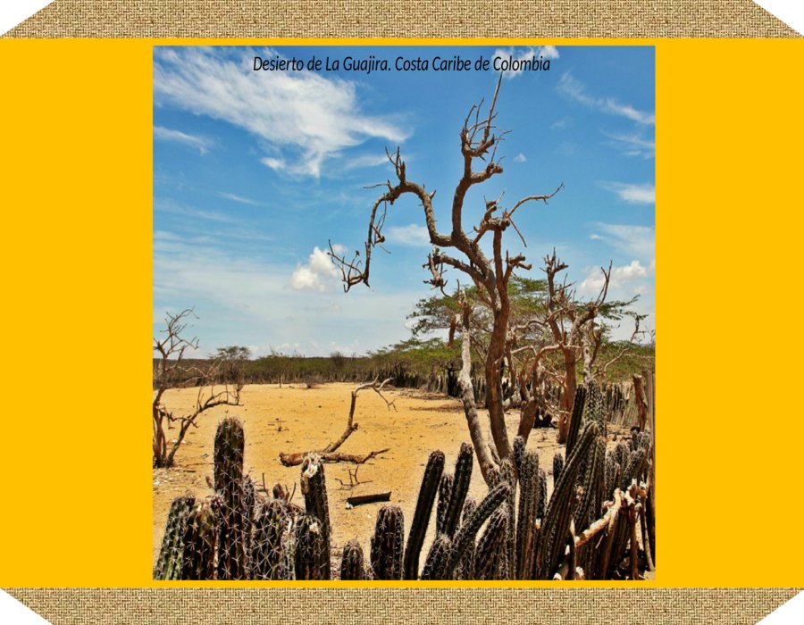

Slide 47
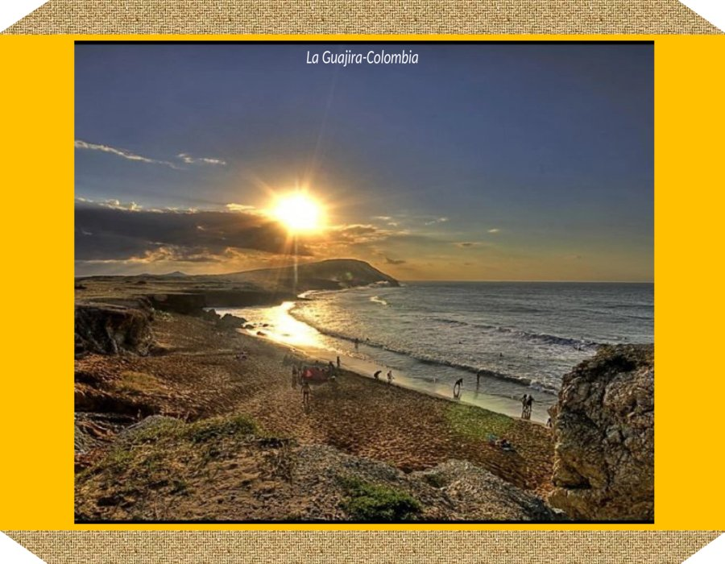

Slide 48
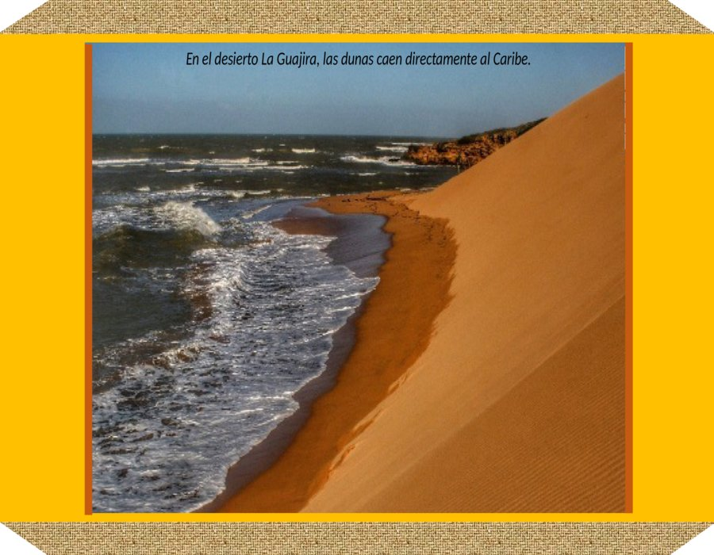

Slide 49
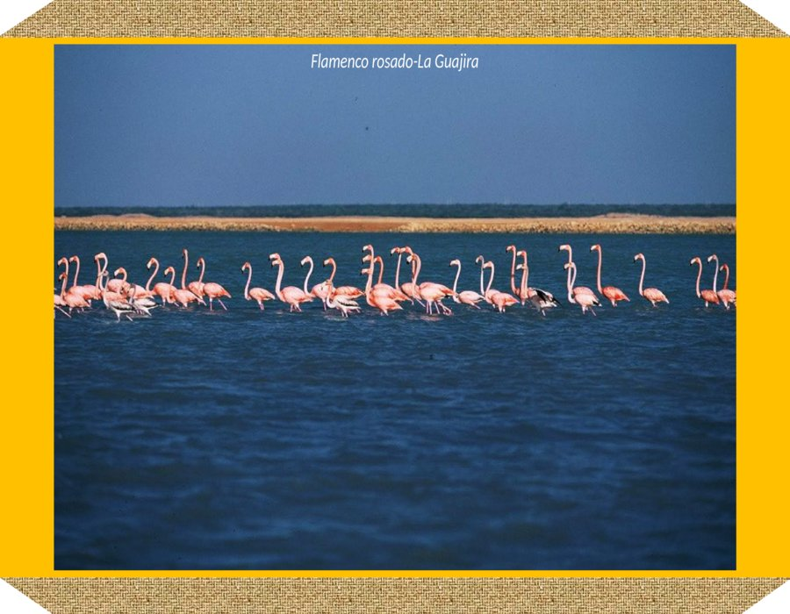

Slide 50
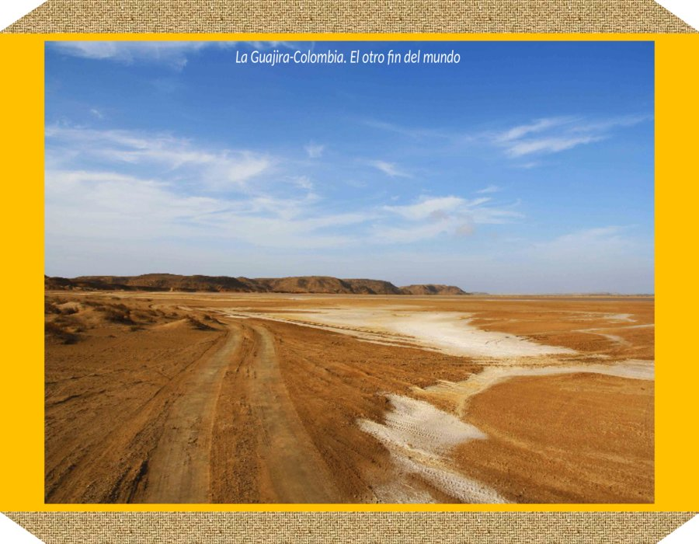

Slide 51


Slide 52
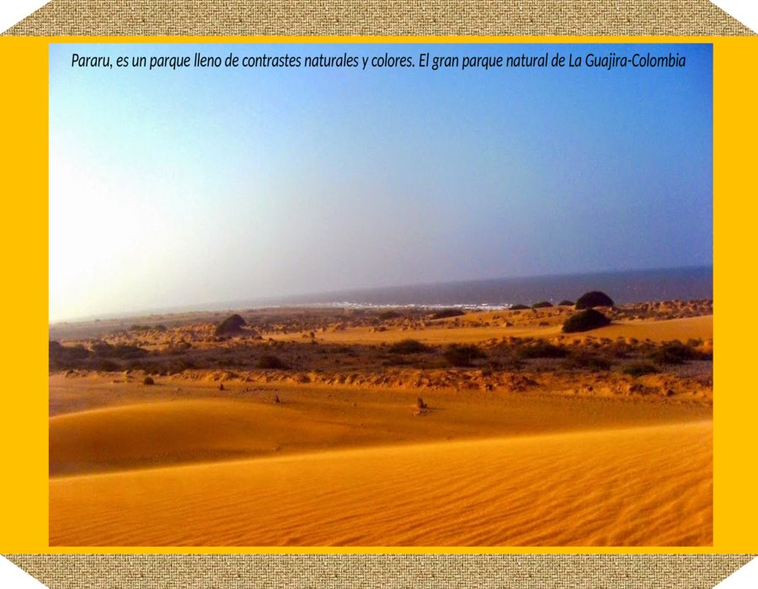

Slide 53
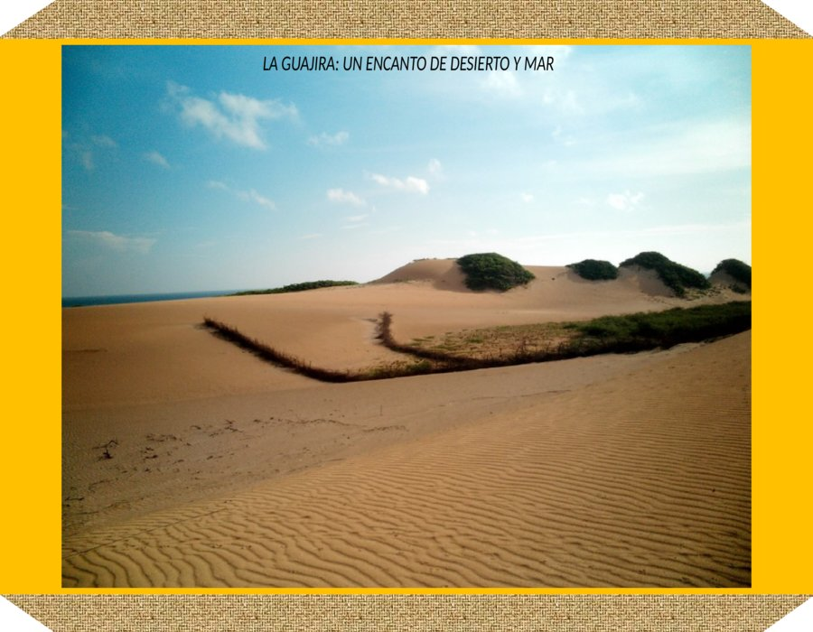

Slide 54
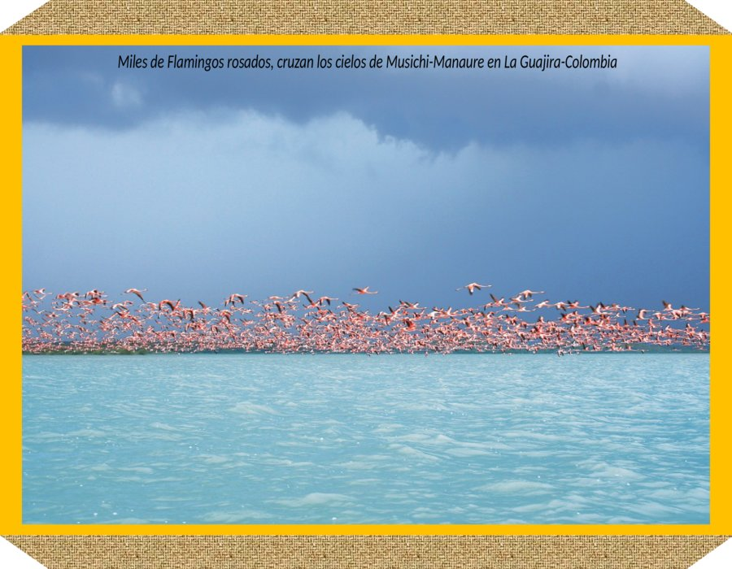

Slide 55
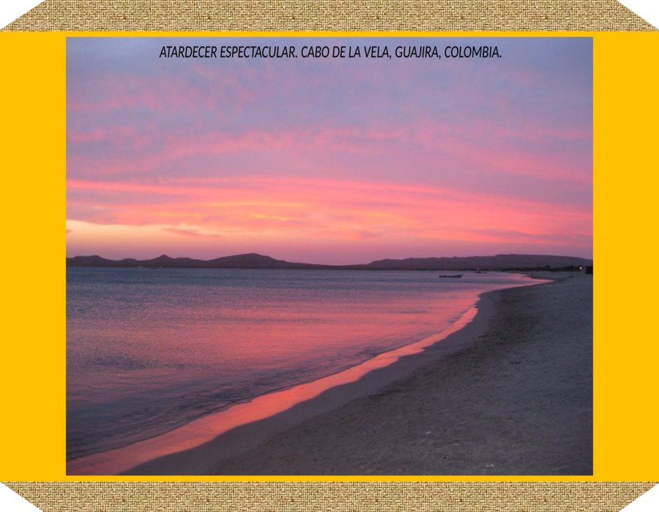

Slide 56
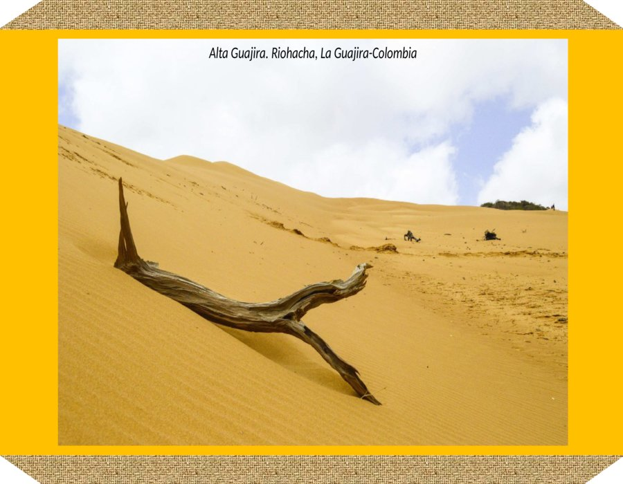

Slide 57


Slide 58


Slide 59


Slide 60


Slide 61


Slide 62


Slide 63


Slide 64


Slide 65


Slide 66


Slide 67


Slide 68


Slide 69


Slide 70


Slide 71


Slide 72


Slide 73


Slide 74


Slide 75


Slide 76


Slide 77


Slide 78


Slide 79


Slide 80


Slide 81







¿Te ha gustado?
Puedes ver más entrando
Aquí
Además puedes recibir powerpoints en tu correo electrónico suscribiéndote aquí:

